Slide 1
Муниципальное дошкольное образовательное учреждение
«Детский сад «АБВГДейка» г. Новоульяовск
«Мини-музей, посвящённый Великой Отечественной войне, как метод гражданско-патриотического воспитания».

Slide 2
Решая задачи патриотического воспитания, педагоги осуществляют работу в соответствии с местными условиями и особенностями детей , учитывая следующие принципы:
-отбор знаний наиболее актуальных для ребенка данного возраста;
-непрерывность и преемственность педагогического процесса;
-дифференцированный подход к каждому ребенку , максимальный учет его психологических особенностей , возможностей и интересов;
-рациональное сочетание разных видов деятельности , адекватный возрасту баланс интеллектуальных , эмоциональных и двигательных нагрузок;
-деятельный подход;
-развивающий характер обучения, основанный на детской активности.

Slide 3
Система работы по патриотическому воспитанию включает три основных направления: экологическое, историко-краеведческое, культурное.
Экологическое-важным фактором в воспитании патриотизма является природа.
Историко-краеведческое-у каждого человека есть своя малая Родина ,она неповторима, у неё своё историческое прошлое, традиции.

Slide 4
Реализуется патриотическое воспитание через такие формы как:
-создание развивающей среды по патриотическому воспитанию;
-тематические занятия, беседы;
-взаимодействие с родителями;
-взаимодействие с социумом (экскурсии по городу , району , краеведческие музеи);
-просмотр тематических , документальных фильмов.

Slide 5
Помимо специально организованных занятий , бесед , целевых прогулок , экскурсий большая роль в воспитании патриотизма у детей отводится совместной деятельности взрослых с детьми . Наибольший эмоциональный отклик у детей вызывают совместные мероприятия, способствующие развитию патриотических чувств .Так, например, у нас в группе был создан совместный мини-музей, посвященный Великой Отечественной войне.

Slide 6
Музейная педагогика является инновационной технологией в сфере личностного воспитания детей, создающая условия погружения личности в специально организованную предметно-пространственную среду. Музейная педагогика дает возможность ребёнку представить целостную картину мира, позволяет раскрыть и развить свои способности, помогает осознать себя гражданином и патриотом, именно она представляет собой конструктивную альтернативу традиционной организации патриотического образовательного процесса в детском саду.

Slide 7
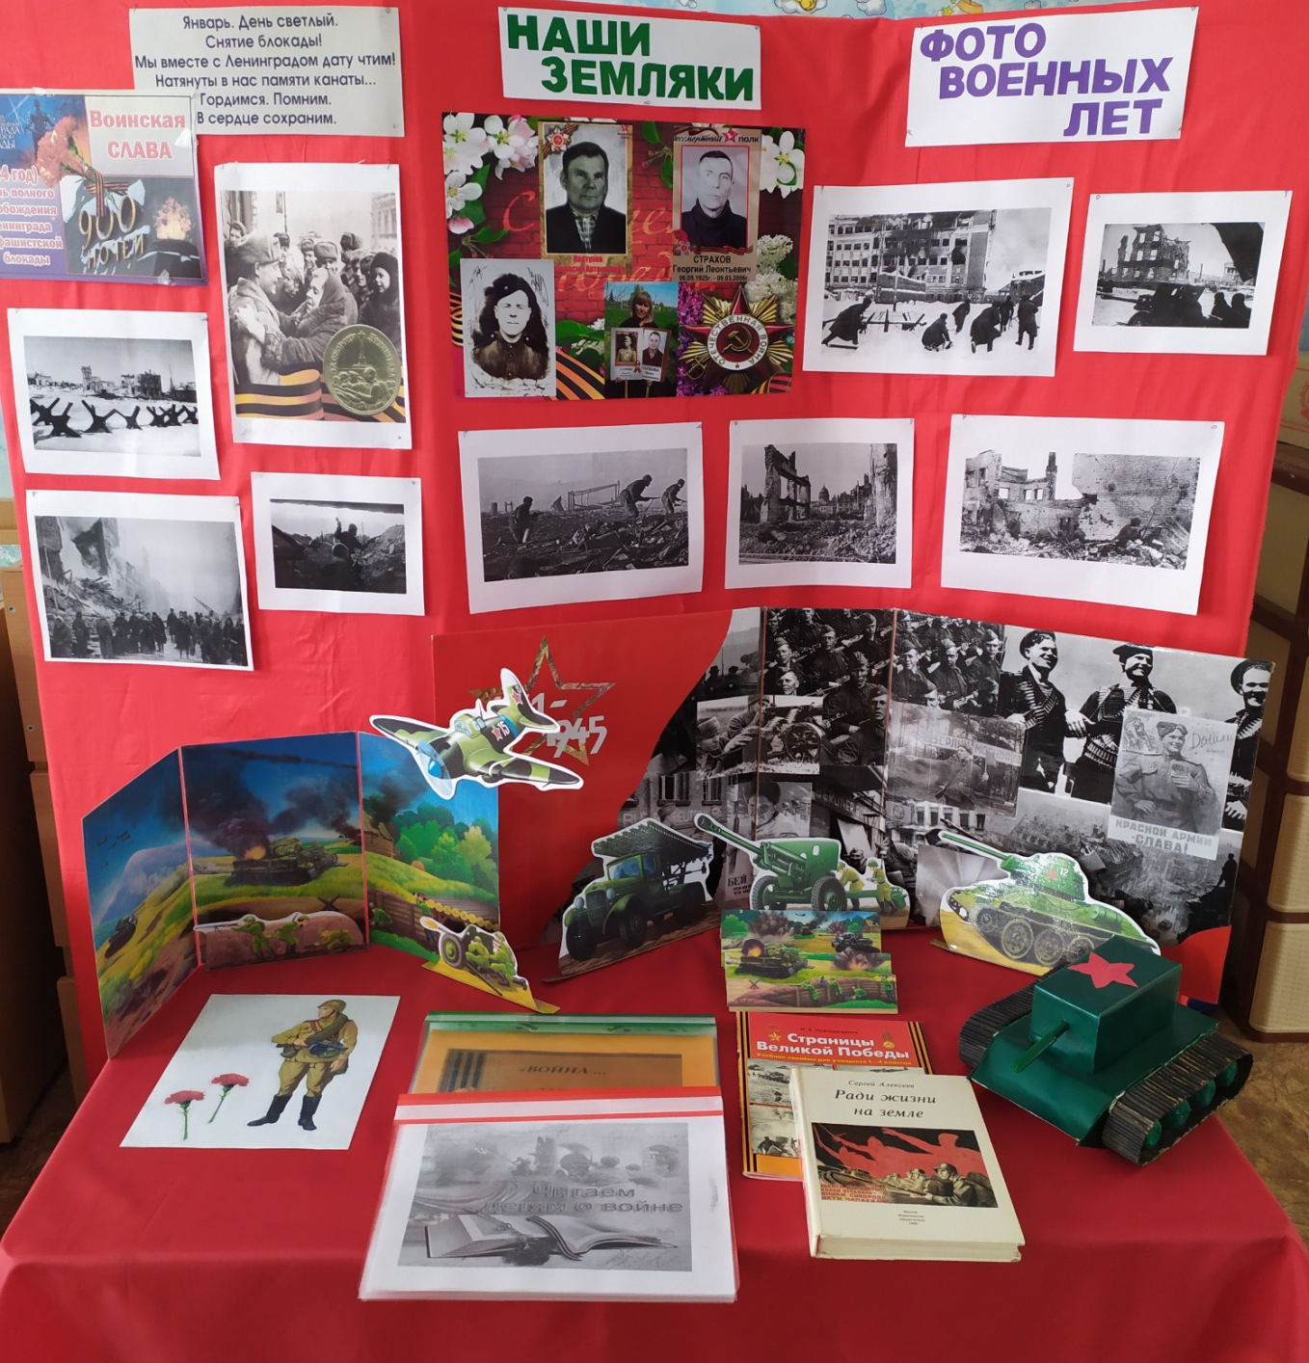

Slide 8
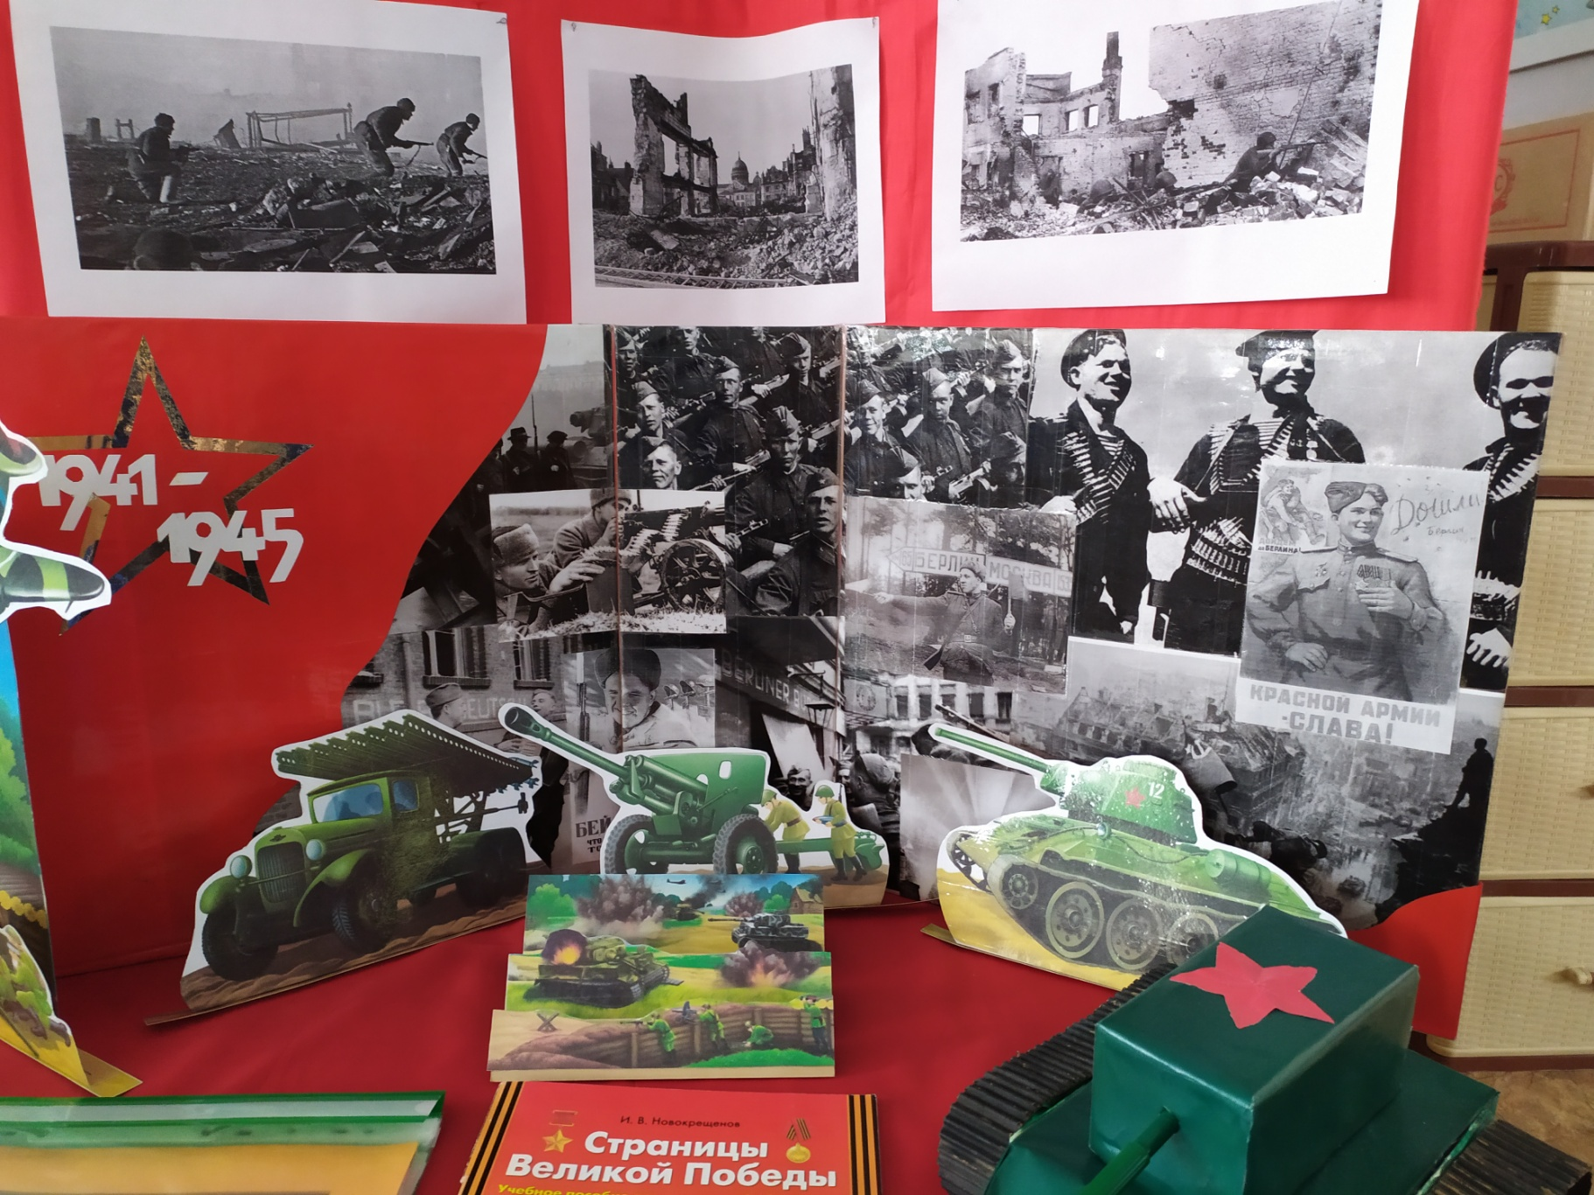

Slide 9
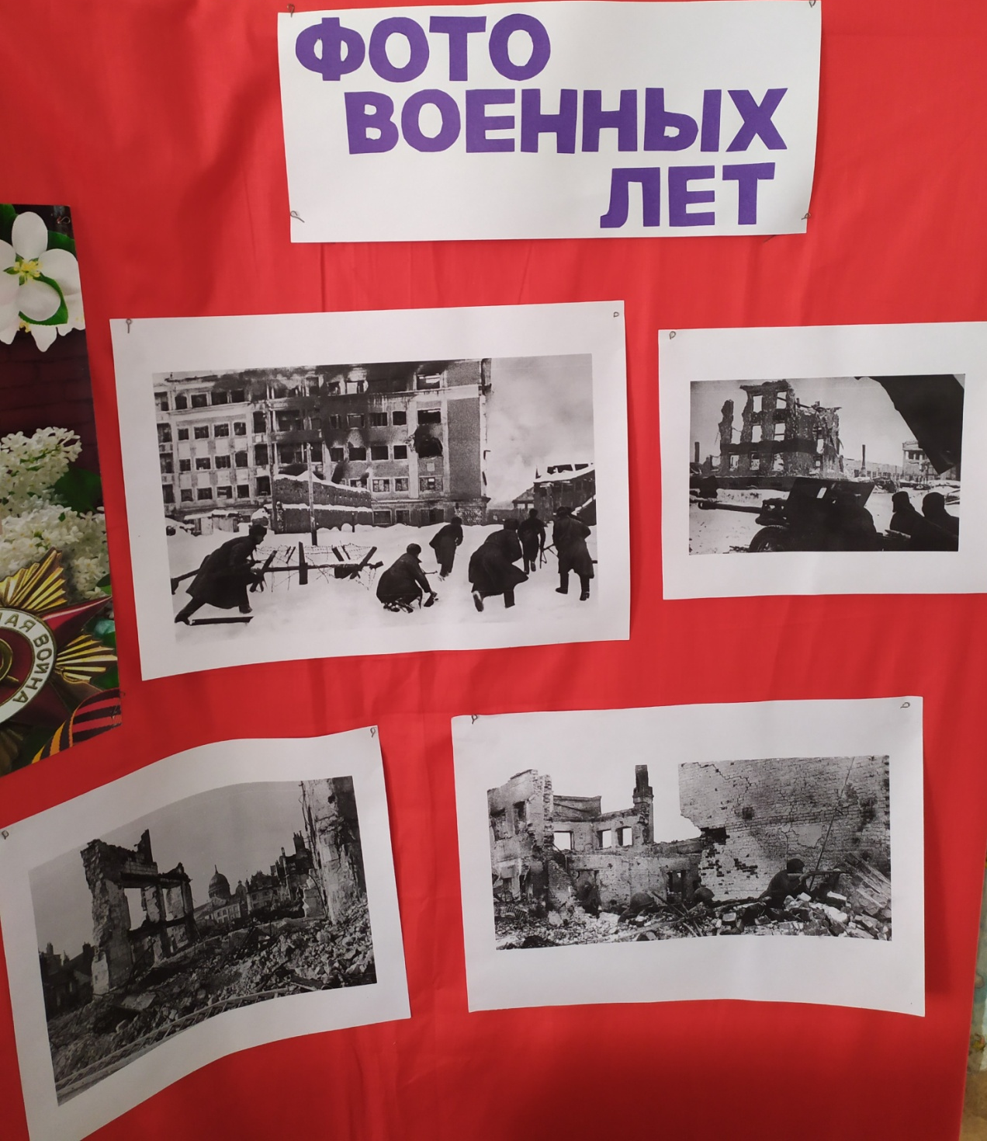

Slide 10
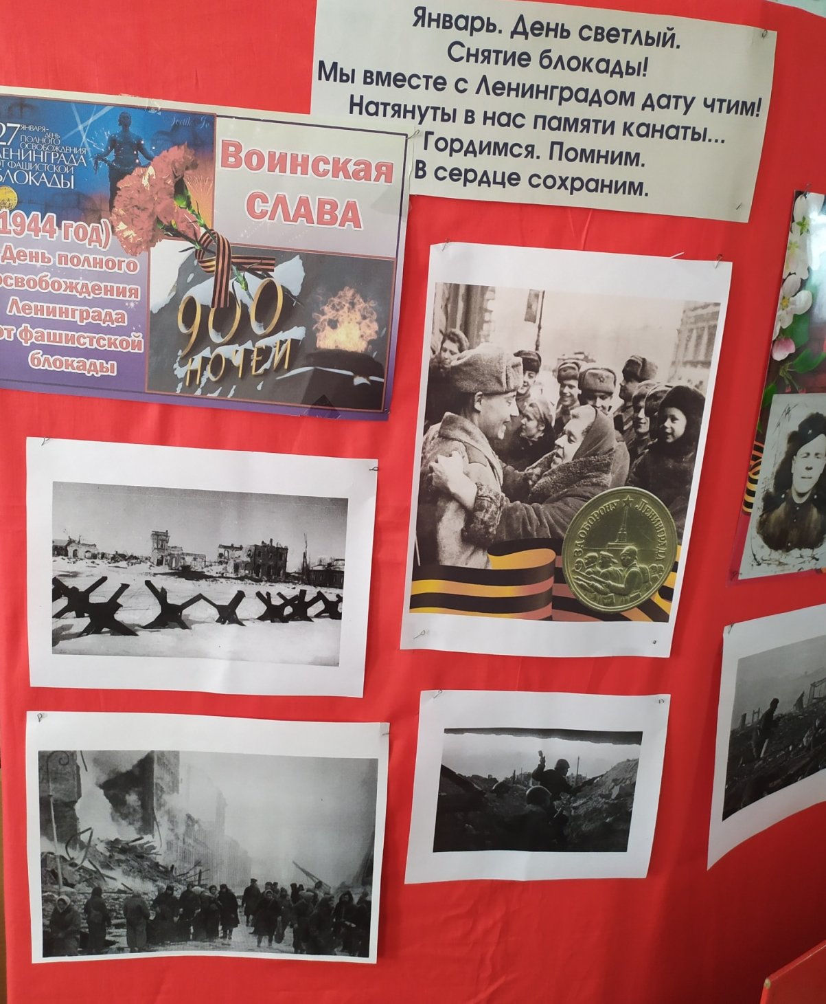

Slide 11
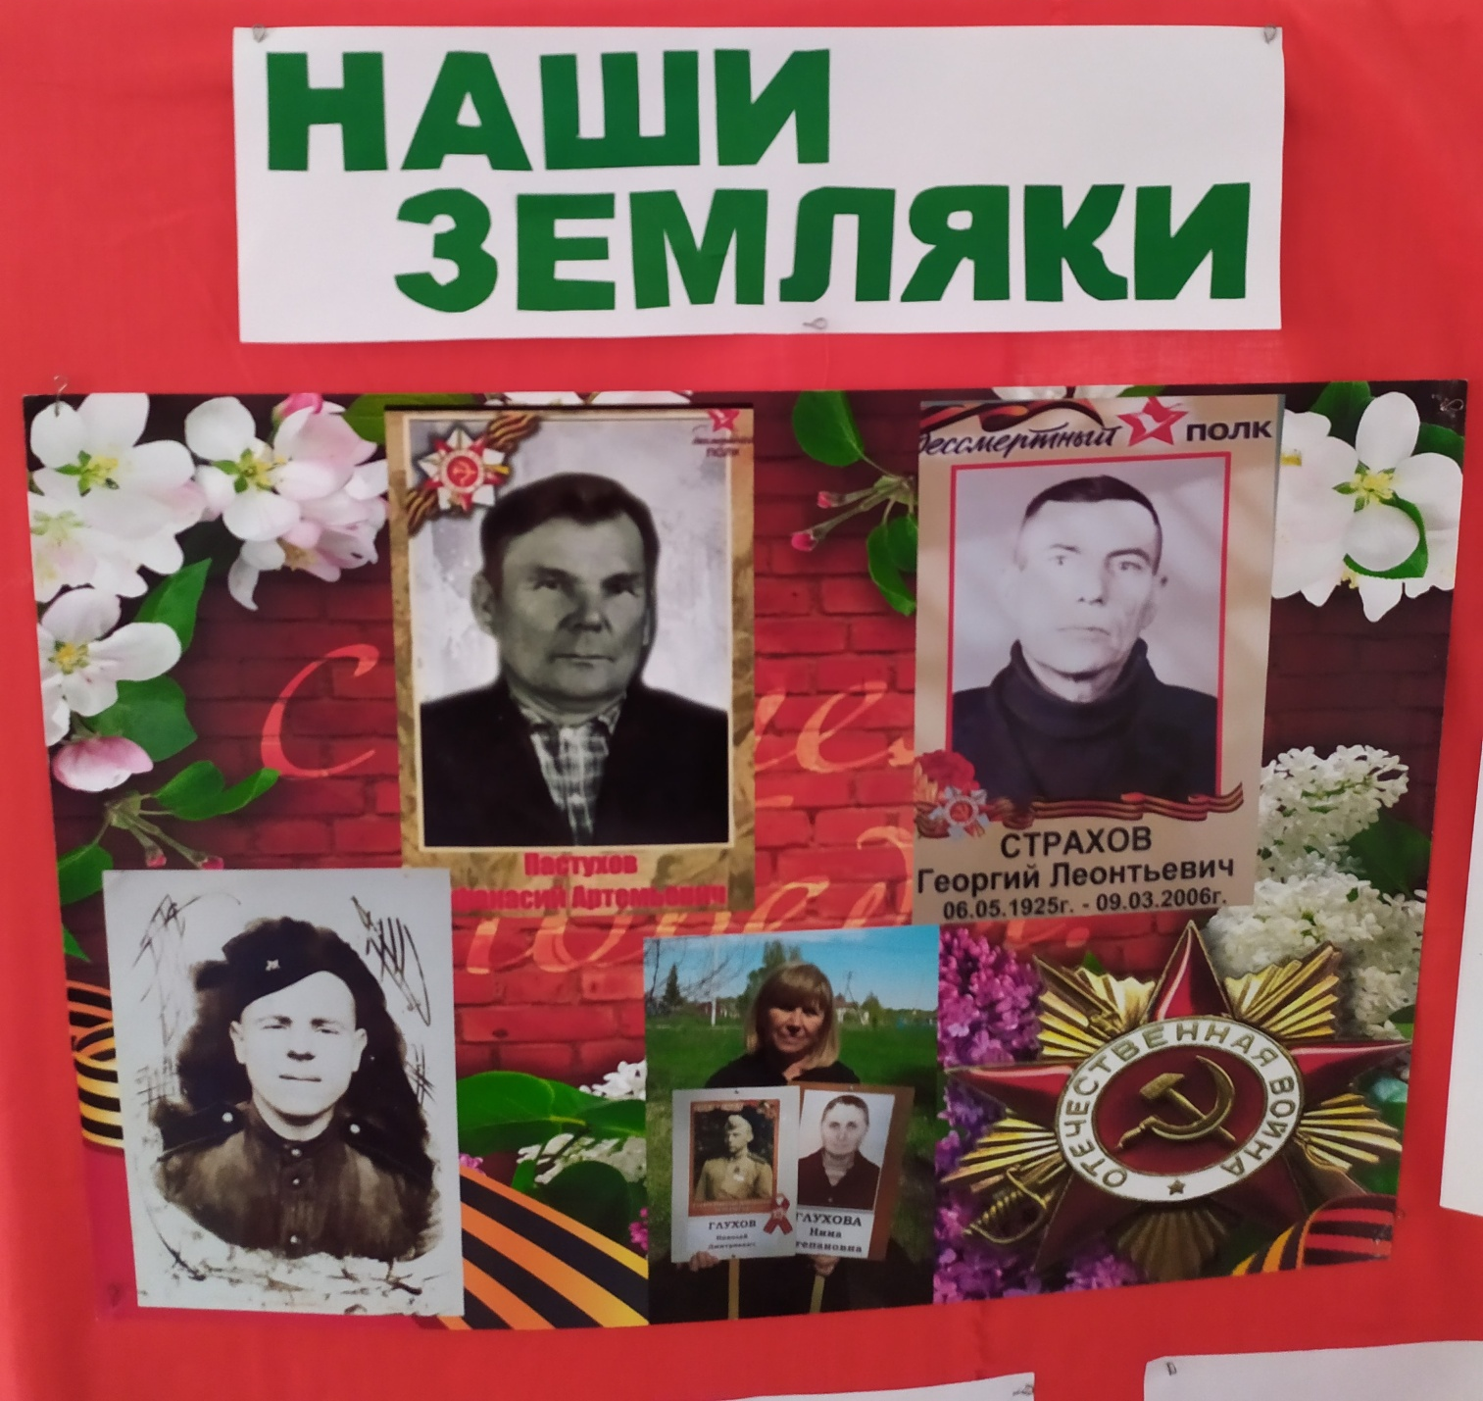

Slide 12
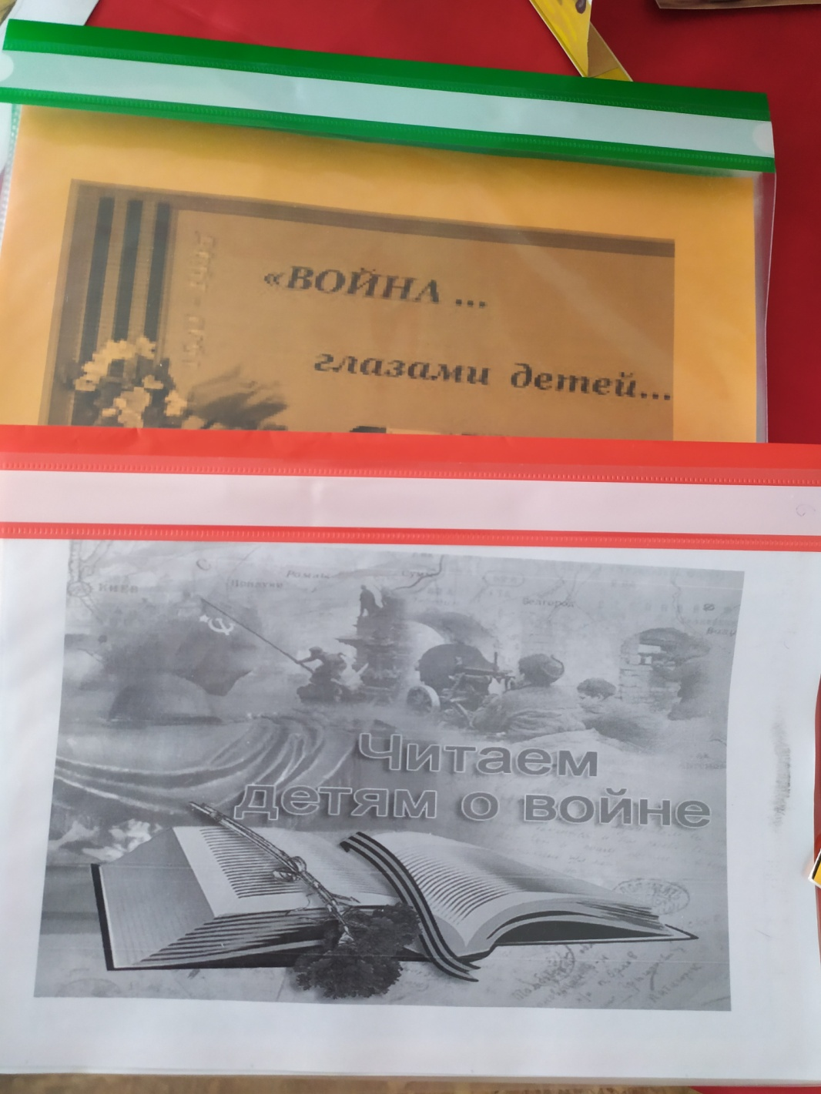

Slide 13
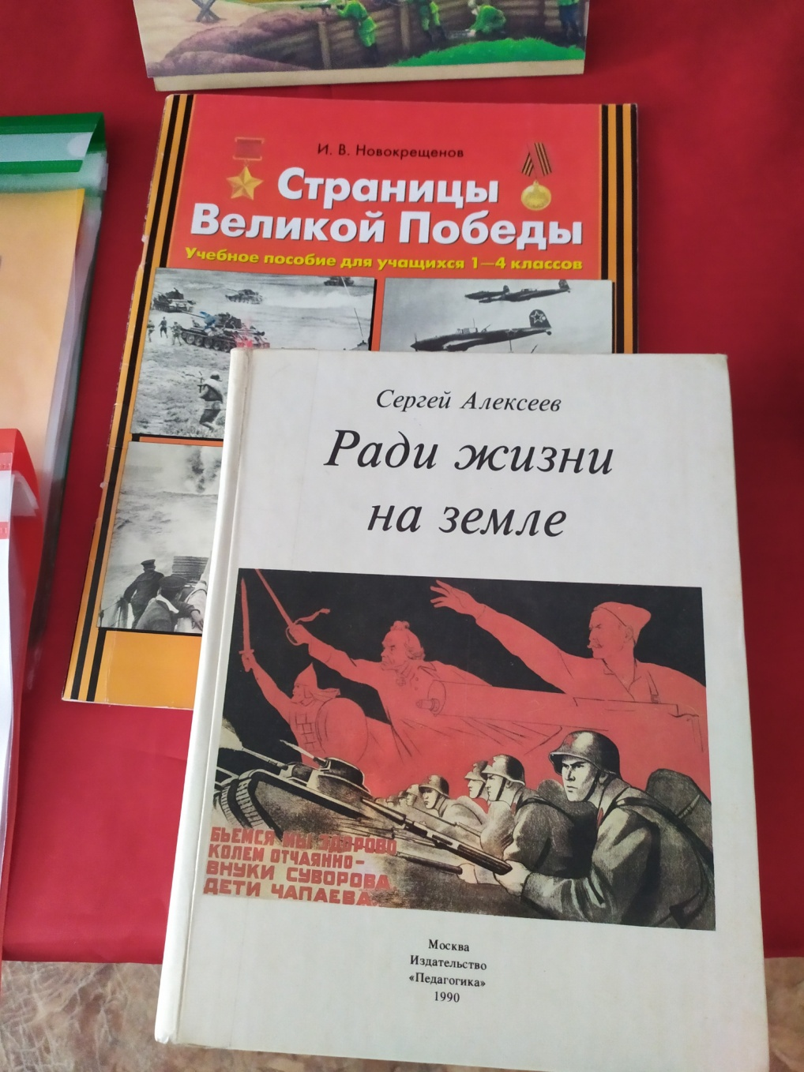

Slide 14
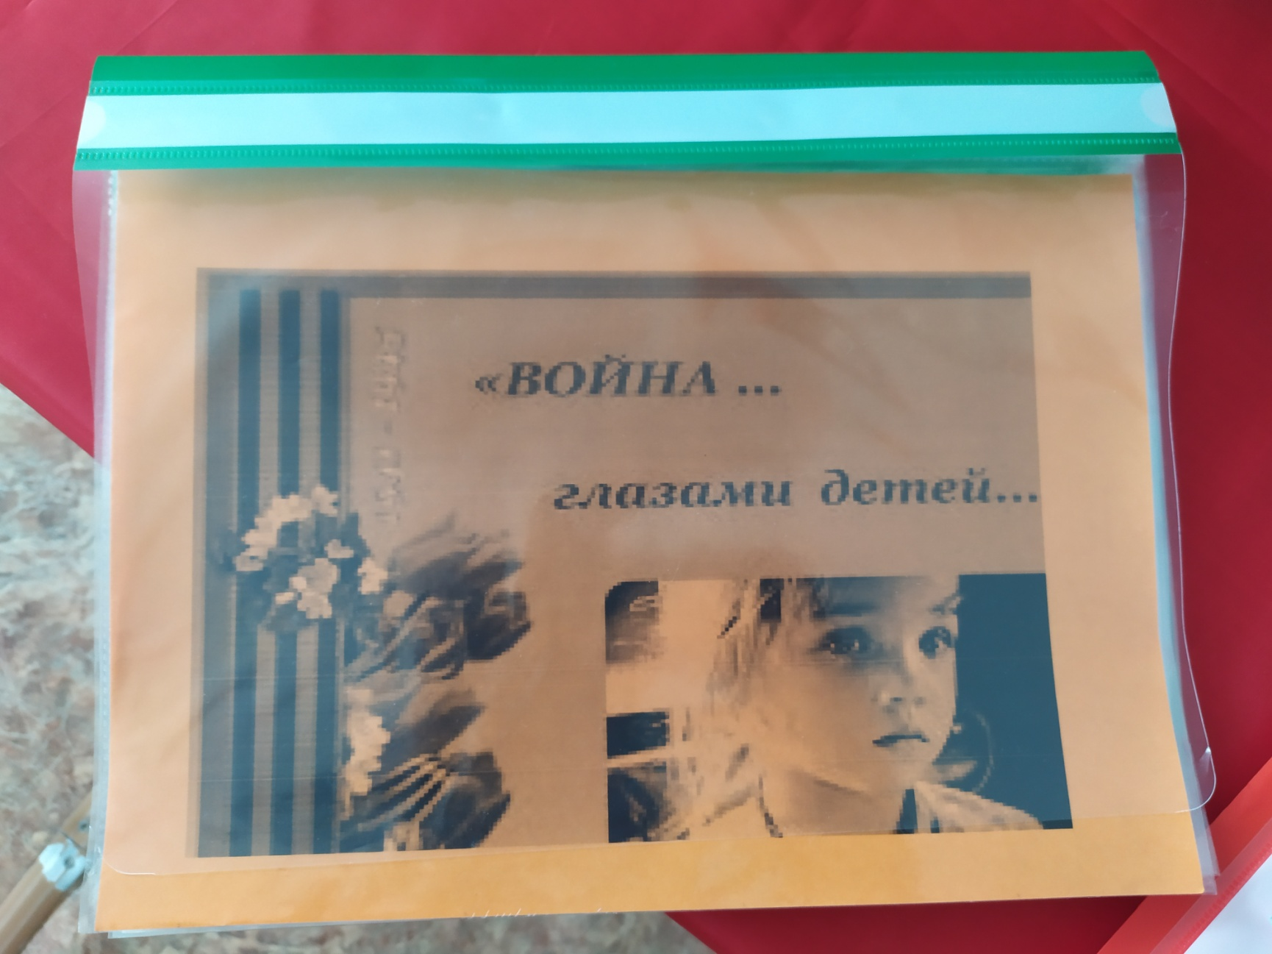

Slide 15
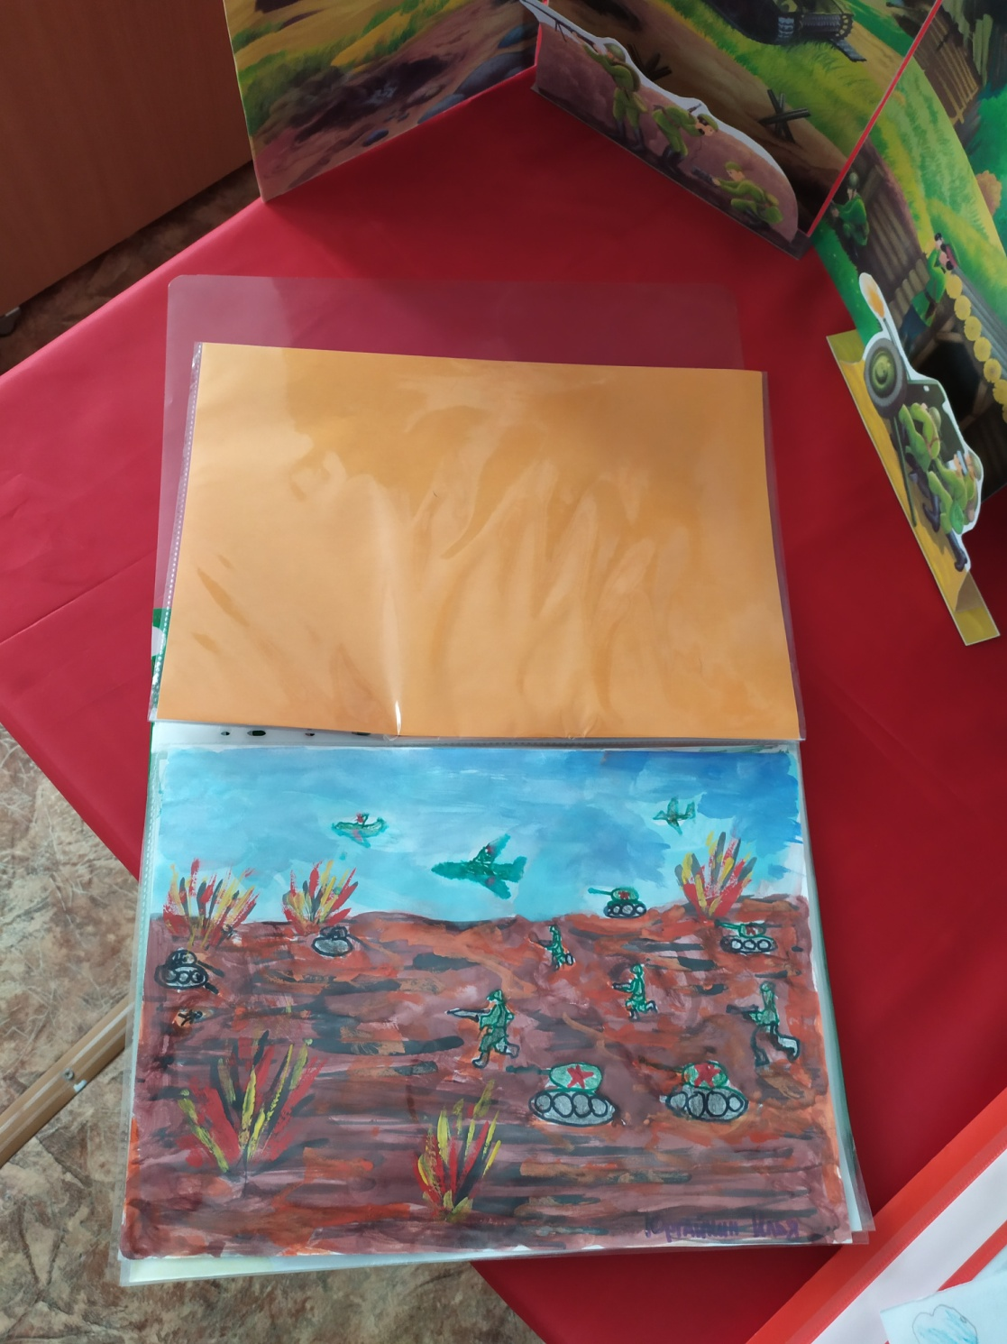

Slide 16
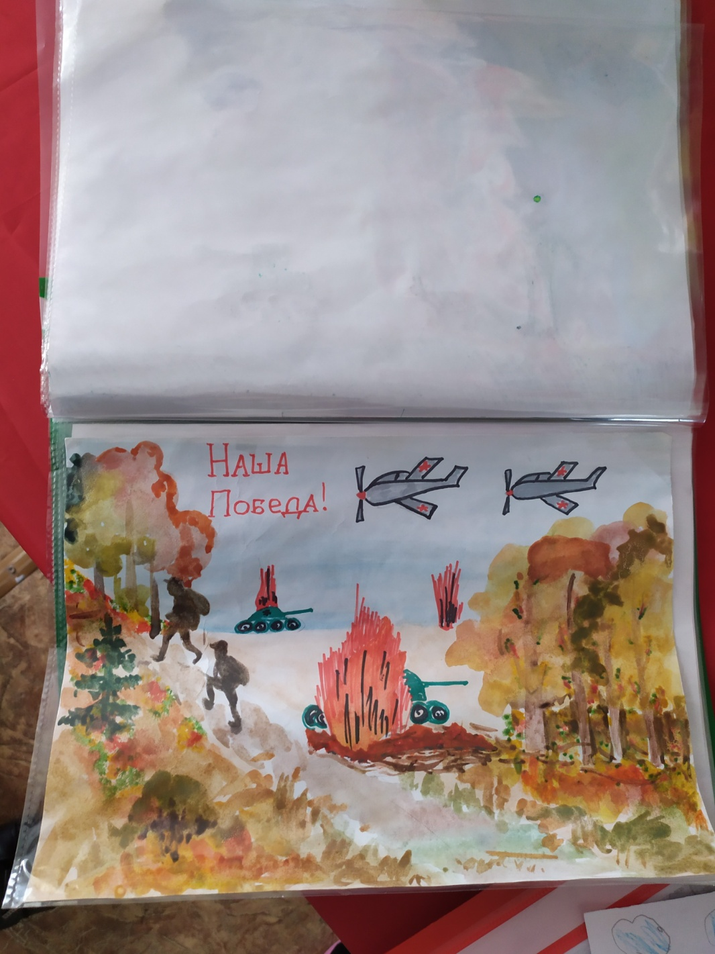

Slide 17
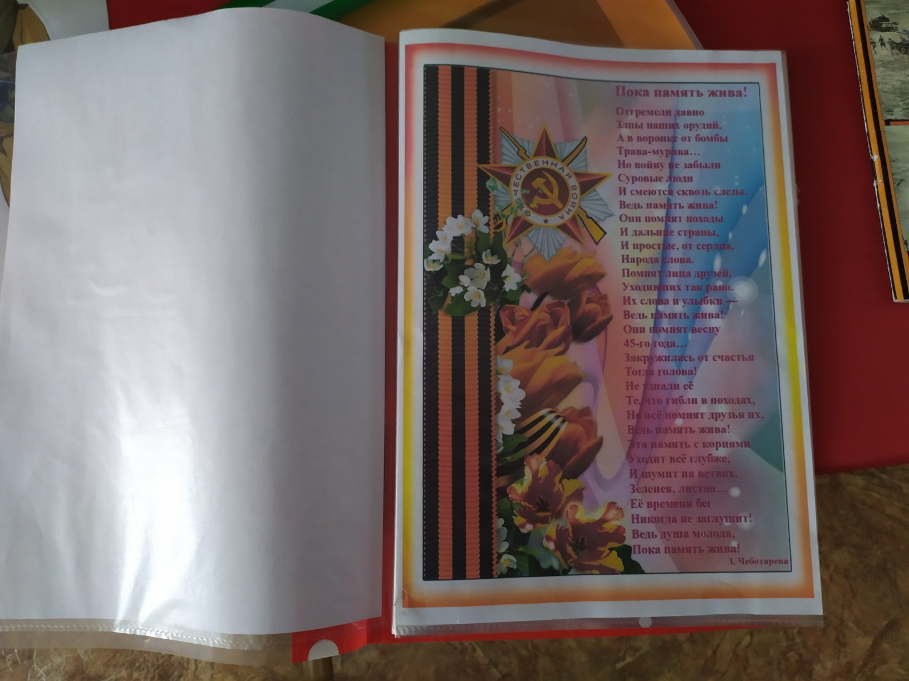

Slide 18
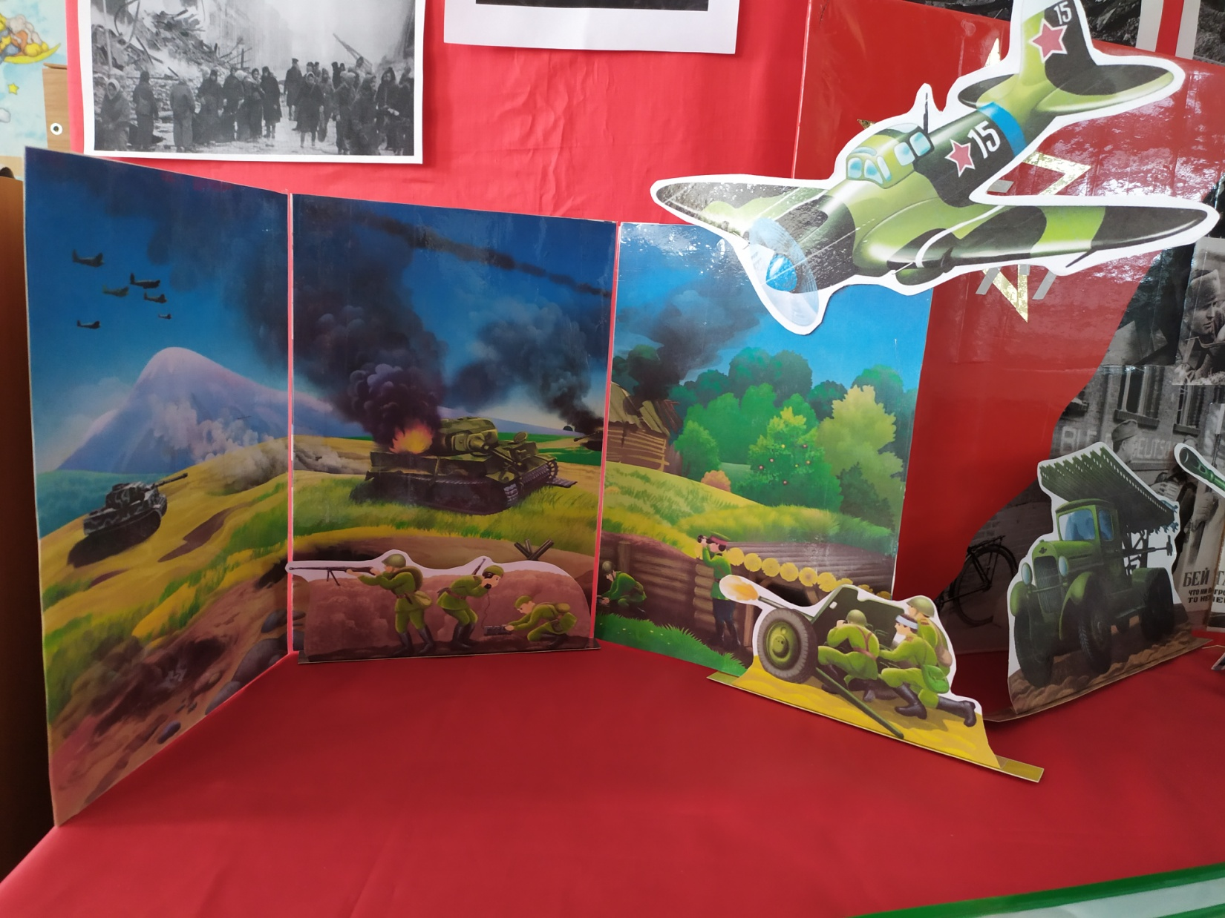

Slide 19
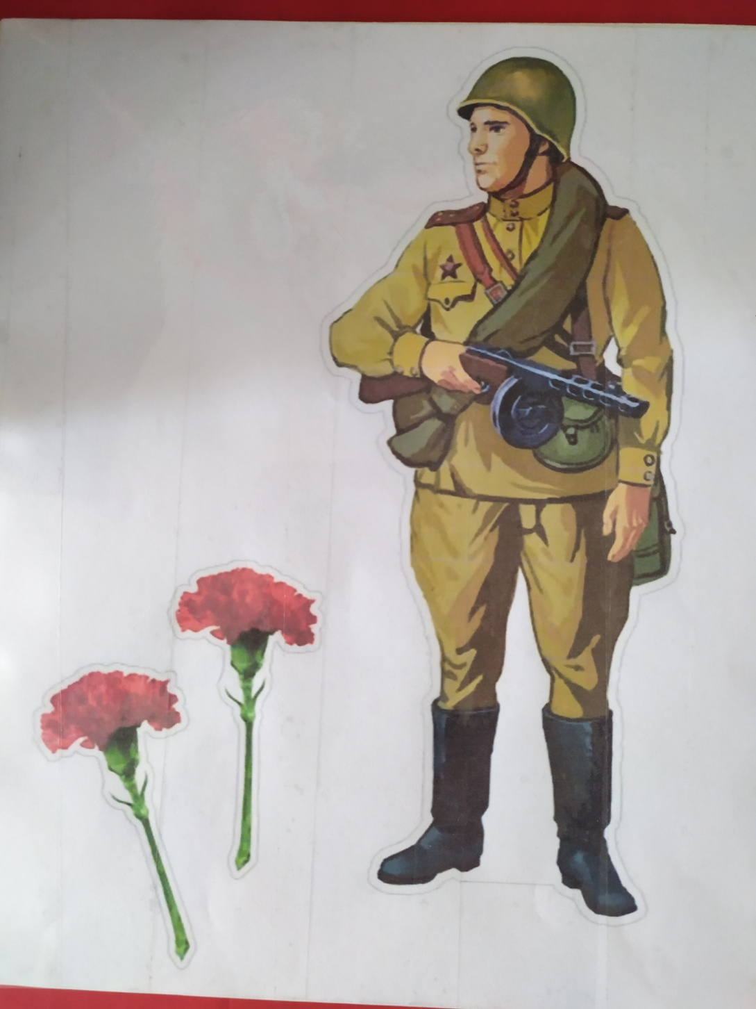

Slide 20
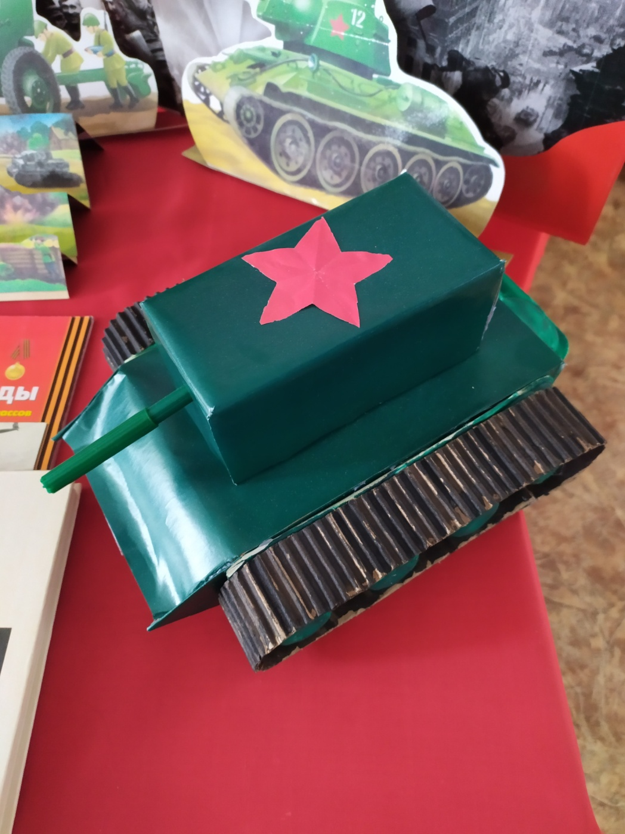

Slide 21
Заключение:
Гражданско-патриотическое воспитание дошкольников – проблема очень сложная в условиях современной России. Чувство любви к Родине – это одно из самых сильных чувств в душе каждого человека, это те корни, которые привязывают его к семье, родному городу, родной природе, Отечеству. И развить это чувство, сформировать его в полной мере в душе каждого ребенка – это первостепенная наша задача.
Патриотическое воспитание должно носить комплексный характер, пронизывать все виды деятельности дошкольника, осуществляться в повседневной жизни, на непосредственно организованной образовательной деятельности по познанию окружающего мира. Наличие таких видов деятельностей является непременным условием полноценного патриотического воспитания, осуществляемого в системе. В противном случае знания детей останутся путаными, отрывчатыми, неполными.

